Slide 1
설계 Point 선정 — KV 캐시 최적 운용 DP1–DP5
과제 개요
요구사항
설계
검증
결론
구성 — 2계층 5 DP
DP-01
실행 스택 소싱
DP-04
정확도 유지 KV 압축
기반 결정 (집·통치)
DP1 실행 스택 소싱 — 어디에 짓나
DP2 관리 주체 — 누가 다스리나
내용 결정 (공백 ①②③ 1:1)
공백① 재사용 → DP3 (목표 1·QA3)
공백② 압축 → DP4 (목표 2·QA4, gate QA2)
공백③ 스케줄링 → DP5 (목표 3·QA1)
주요 Driver
FR-02 재사용 · FR-03 압축 · FR-05 KV 인지 스케줄링 · C-03 training-free · QA1–QA5
의존: DP1→(2·3·5) 실현 집합 제약, DP2→(3·4·5) 정책 소재
(1안) 외부 스택 활용형 — vLLM + 변형 A/B(LMCache)
(2안) 자체 구현형 — 독립 framework
QA: QA1·QA3·QA4 상한 ↔ QA2·QA5·비용(≤6 vs >24인월)
(1안) 입장 시 고정 예산·단일 사본 (eager·파괴)
(2안) 수명주기 적응·이중 표현 (가역·피드백)
QA: QA1·QA4 ↔ QA2(gate)·QA5 — pruning×재사용 충돌
DP-02
KV 배치·압축의 관리 주체
DP-05
KV 인지 동적 스케줄링
(1안) Orchestration 중앙 정책 — engine은 집행 전담
(2안) Memory Engine 자율 — 얇은 힌트(madvise)
QA: QA2·QA4 ↔ QA1·QA5 — OS paging 동형
(1안) locality 우선형 — affinity + 상한부 대기
(2안) 부하 우선형 — + KV 이동/재계산
QA: QA2·QA3 ↔ QA1·QA4·QA5 — delay scheduling 동형
DP-03
KV 재사용 범위·복원 전략
상세 근거: 02_design_points_dp1_dp5.md v1.0
각 DP 상세 2장(문제 정의·후보 비교)이 뒤따름
(1안) 본체 융합형 — in-engine exact (layer-경계 훅)
(2안) 경량 선행형 — proxy speculative (엔진 밖)
QA: QA2·QA3 ↔ QA1·QA5 — branch prediction 동형
9 / 33

Slide 2
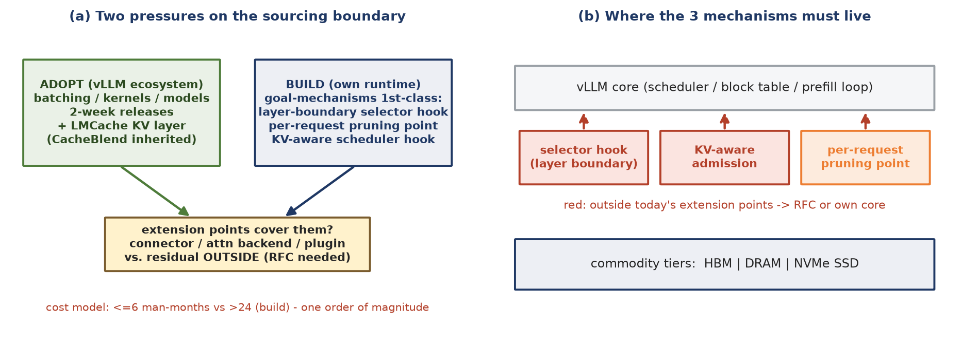
DP-01. 실행 스택 소싱 — 문제 정의
과제 개요
요구사항
설계
검증
결론
문제 정의
실행 스택(Inference Engine + KV 계층)을 외부 생태계에서 채택하는가, 자체 구현하는가 — 목표 3축 메커니즘이 들어갈 "집"의 결정
압력 ①(채택): vLLM 생태계 자산(배칭·커널·모델, 2주 릴리스(B)) + LMCache KV 계층(CacheBlend 상속) — 재구현·영구 추종 비용 회피
압력 ②(자체): 본체 메커니즘 3개 — layer-경계 selector 훅(DP3) · 요청별 pruning 집행점(DP4) · KV 인지 스케줄러 훅(DP5) — 이 현 확장점 밖
비용 모델(구 QA6 bin 보존): 초기 ≤6인월·≤0.5 FTE(채택) vs >24인월·>2 FTE(자체) — 한 자릿수 이상 차
설계 쟁점
1. 목표 3축 메커니즘이 확장점(KV connector·attention backend·plugin) 안에서 표현 가능한가 — 표현 불가 잔여분은 무엇인가
2. 확장점 밖 지점(layer-경계 훅·scheduler KV 인지)이 연구 가치의 핵심인가 주변부인가
3. 감당 가능한 유지보수 모델 — plugin 추종 / fork rebase / 독립 코어 / KV-계층 백엔드 추종
4. (DP2·DP3·DP5 커플링) 채택안이 정책 위치·selector 훅·스케줄러 훅의 실현 가능 집합을 제약 — 변형 B(LMCache 편승)에서 제약 최강
10 / 33

Slide 3
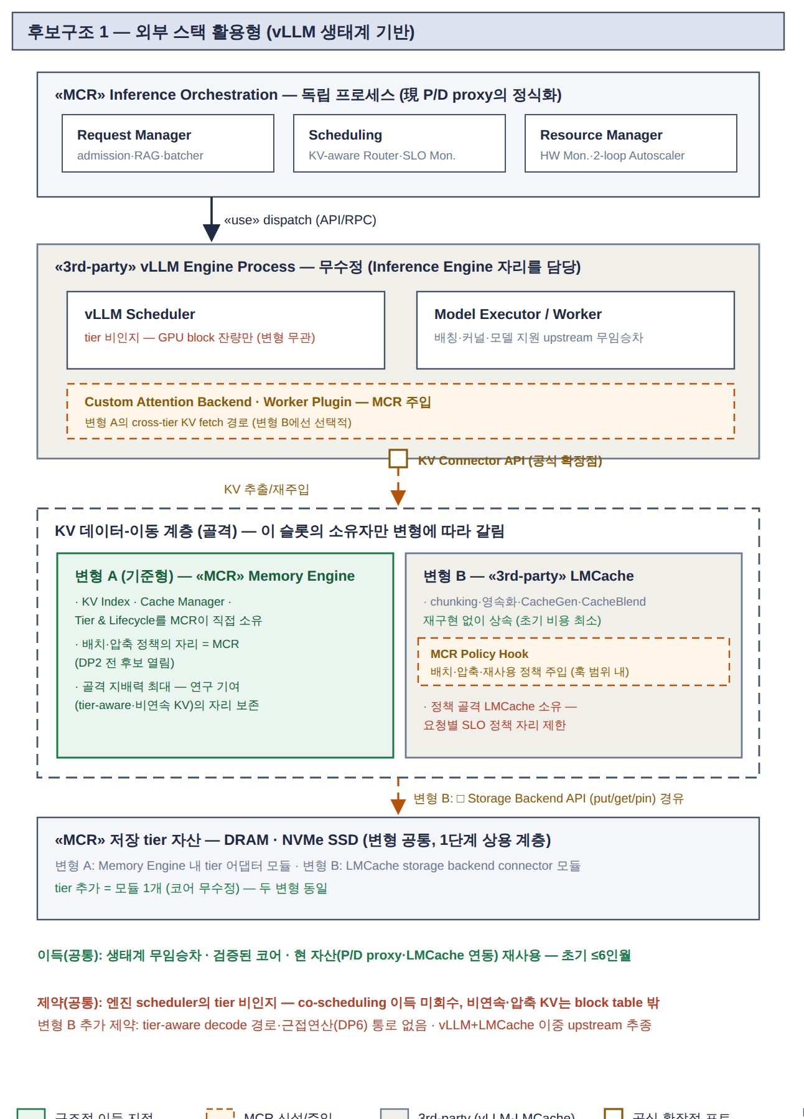
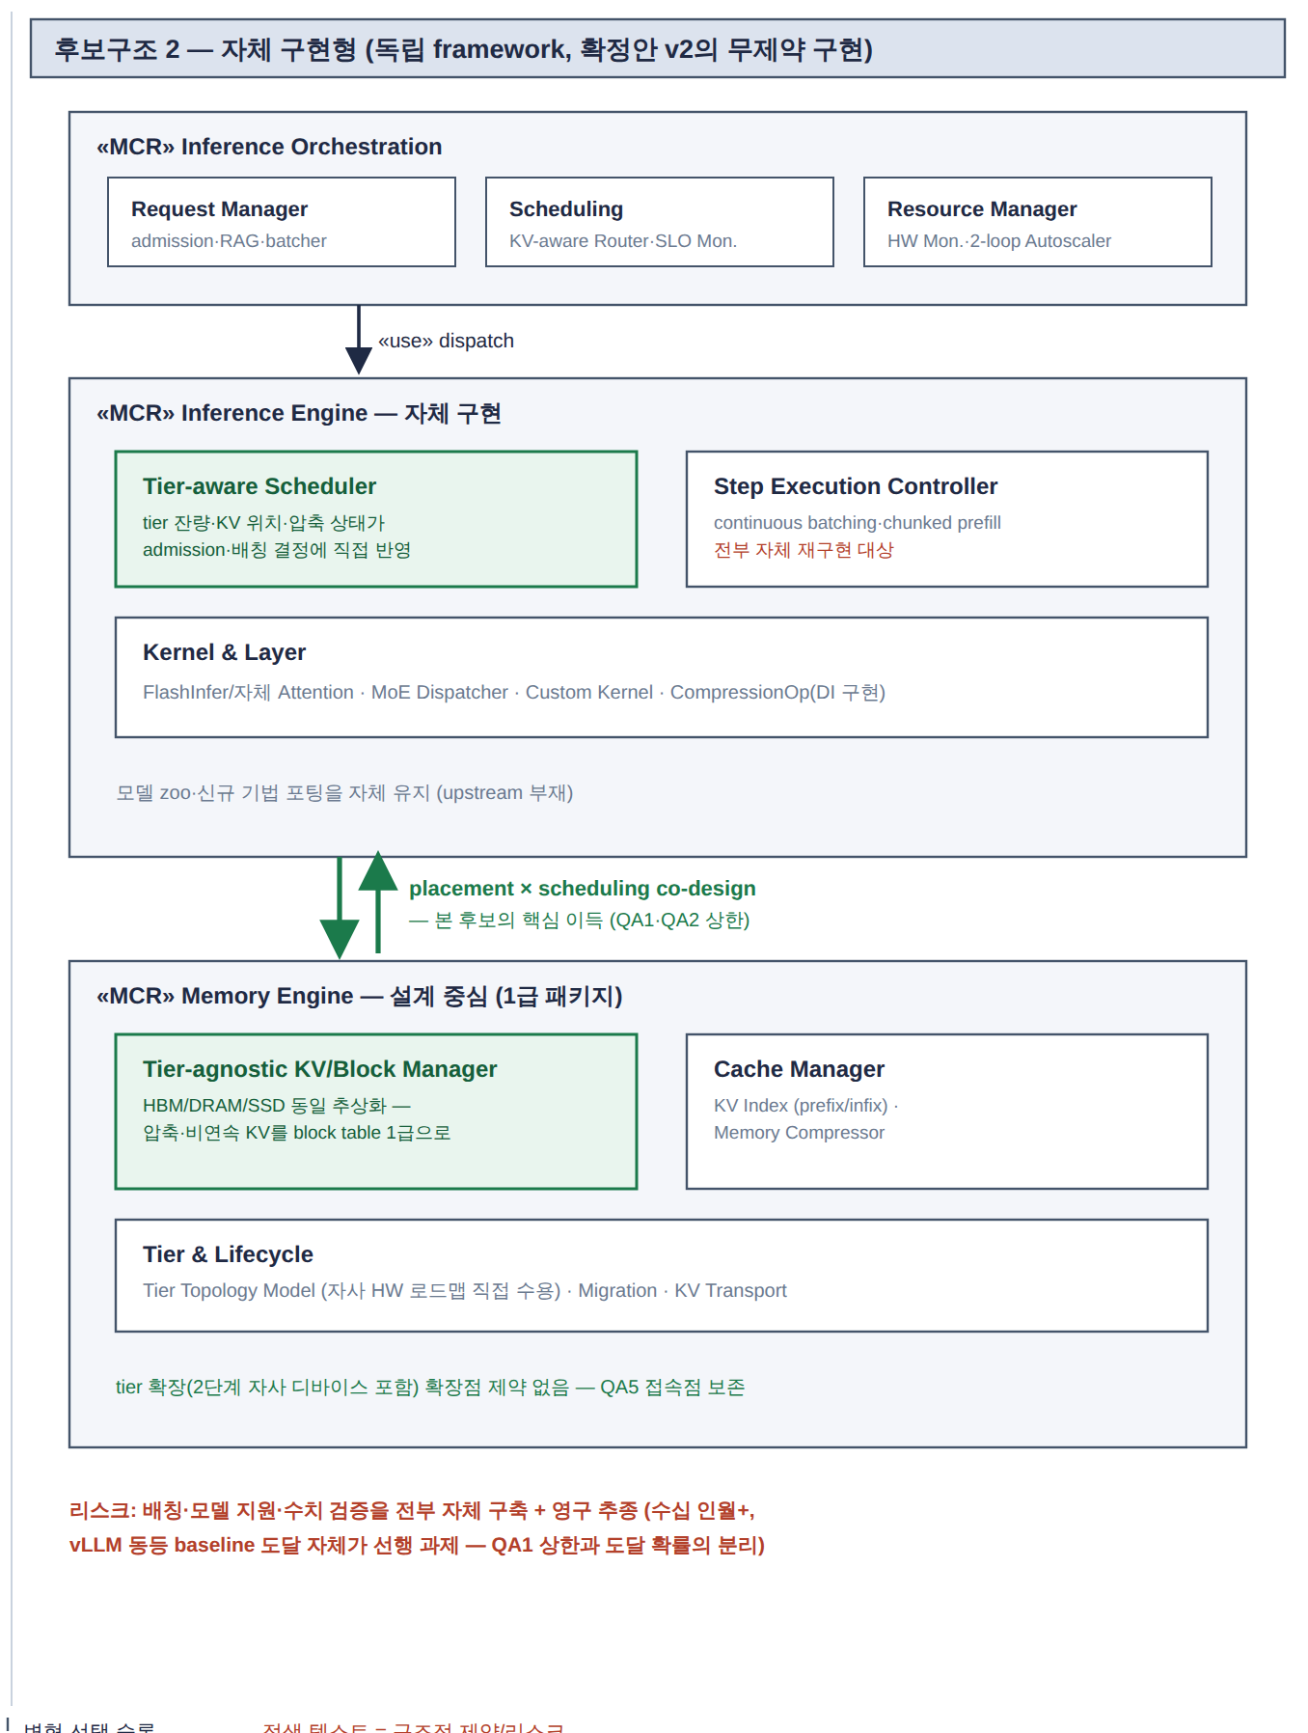
DP-01. 실행 스택 소싱 — 후보구조 비교
과제 개요
요구사항
설계
검증
결론
구분
후보 1 — 외부 스택 활용형 (vLLM 생태계, 변형 A/B)
후보 2 — 자체 구현형 (독립 framework)
설계도
특징
Inference Engine = vLLM 무수정. Memory Engine을 확장점으로 주입(변형 A: 골격 자체) 또는 LMCache 편승(변형 B: 백엔드·정책 훅만 자체)
실행 스택 전 층 자체 구현 — scheduler·block table·executor가 KV 상태(위치·압축·재사용)를 1급 인지, selector 훅·pruning 집행점 무제약 배선
장점
생태계 무임승차 — 검증된 코어·2주 릴리스 흡수, 초기 ≤6인월(리드타임 최단)
변형 B는 CacheBlend 비접두 재사용 직상속 — 목표 1 최단 경로
co-design 자유 — QA1·QA3·QA4 이론 상한 최고, 2단계 접속점 보존
아키텍처 주도권·IP — 독립 플랫폼 포지셔닝
단점
scheduler KV 비인지 — 목표 3 이득의 처리량 전환 미회수 (QA1 상한 제한)
layer-경계 selector 훅이 확장점 밖 — RFC 종속, 변형 B는 훅 소유권도 없음
재구현 >24인월 + vLLM 동등 baseline 도달 리스크 (미달 시 두 축 무효)
미검증 코어의 수치 정확성 리스크(QA2) · 모델 enablement 전체가 자체 책임(QA5)
Trade-off
(QA 평가)
QA1 ★★☆ · QA2 ★★★ · QA3 ★★☆ · QA4 ★★☆ · QA5 ★★☆ · 비용 ≤6인월 (F)
QA1 ★★★/★☆ · QA2 ★☆☆ · QA3 ★★★ · QA4 ★★★ · QA5 ★☆☆ · 비용 >24인월 (F)
11 / 33

Slide 4
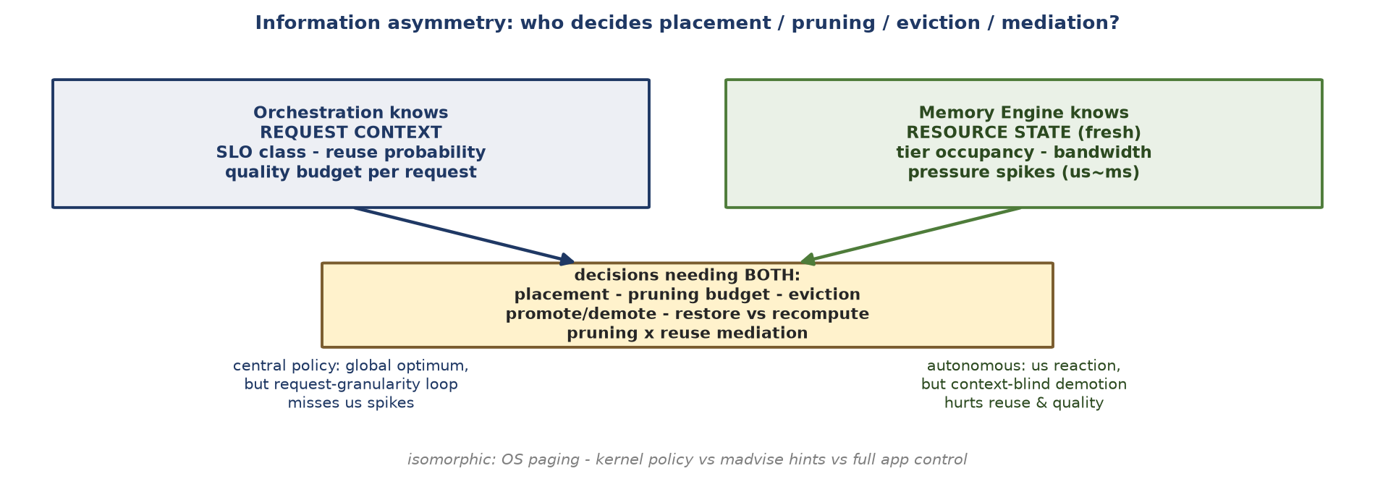
DP-02. KV 배치·압축의 관리 주체 — 문제 정의
과제 개요
요구사항
설계
검증
결론
문제 정의
KV의 배치·pruning 예산·영속/축출·복원 판단·pruning×재사용 중재를 누가 결정하는가 — 정책의 소재(governance). 내용 정책의 구조는 DP3–5 소관
정보 비대칭: 요청 문맥(SLO·재사용 확률·품질 예산)은 Orchestration만, 자원 상태(잔량·대역폭·압박 스파이크 — μs 변동)는 Memory Engine만 신선하게 안다
중앙이면 전역 최적·요청별 bound — 그러나 request 단위 제어 루프는 μs 스파이크에 늦다 / 자율이면 μs 반응·이식성 — 그러나 문맥 부재로 재사용 KV 오강등
동형성: OS paging policy — 커널 자율 vs madvise 힌트 vs 응용 전권
설계 쟁점
1. 요청별 품질 예산 차등 집행 — 요청 문맥을 어느 레벨까지 내리나
2. μs 메모리 압박 스파이크 대응 — 자율성을 어느 레벨까지 주나
3. pruning×재사용 충돌(등재 쟁점)의 중재 주체 — 로컬 규칙인가 전역 중재인가
4. (DP1 커플링) 외부 스택에선 중앙 정책을 엔진 scheduler에 심을 수 없음 — 변형 B는 정책 골격을 LMCache가 소유(중앙 정책 실현성 최소)
12 / 33

Slide 5
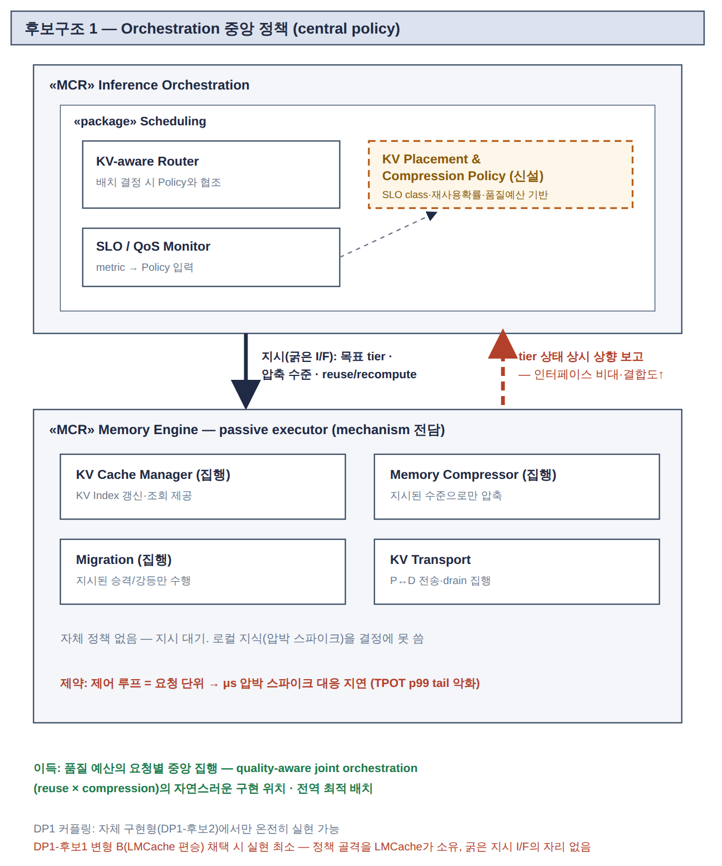
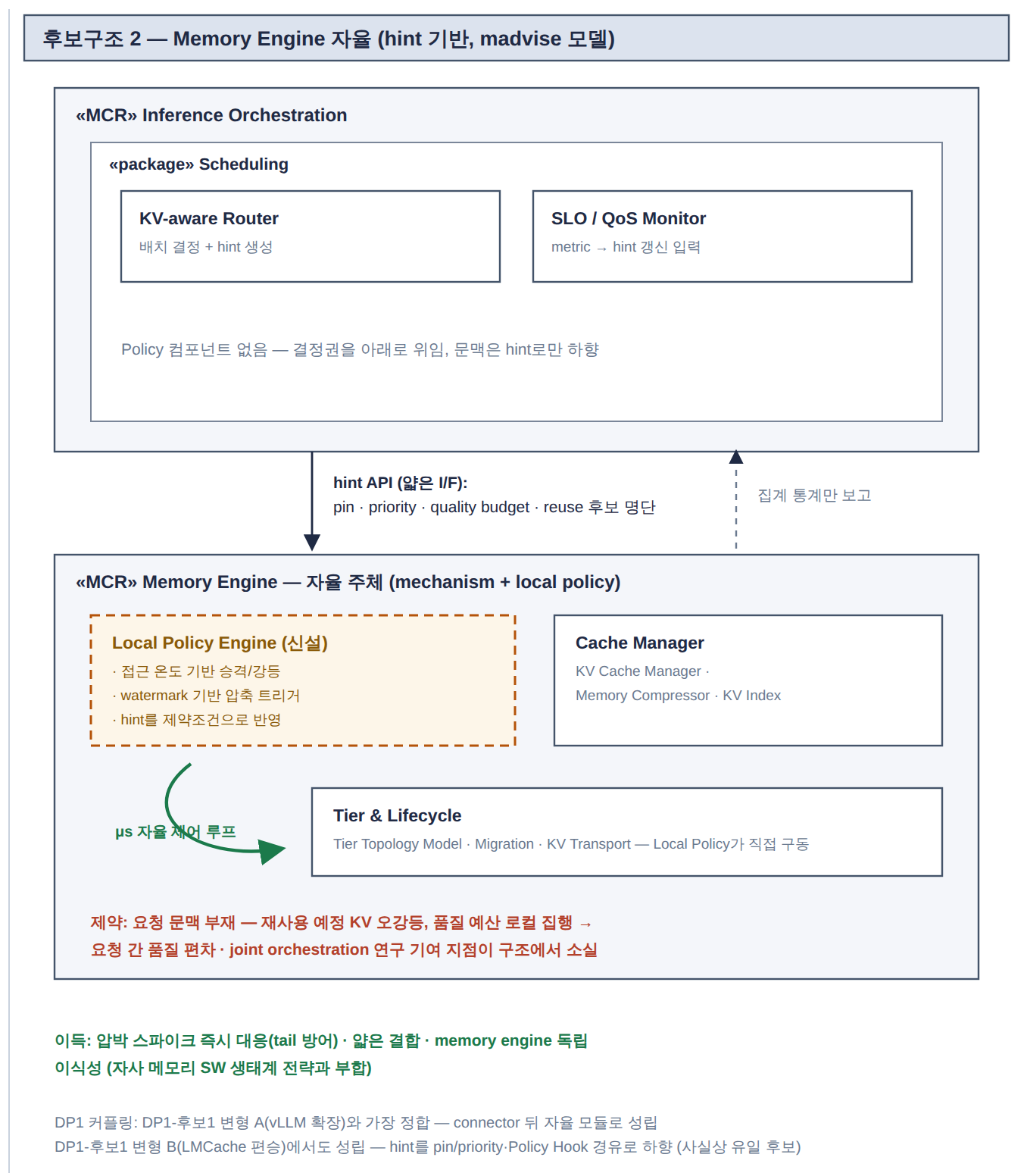
DP-02. KV 배치·압축의 관리 주체 — 후보구조 비교
과제 개요
요구사항
설계
검증
결론
구분
후보 1 — Orchestration 중앙 정책 (central policy)
후보 2 — Memory Engine 자율 (autonomous, madvise 모델)
설계도
특징
Scheduling에 KV Placement & Compression Policy 신설 — 목표 tier·예산·영속/축출을 요청 배치와 함께 중앙 결정, Memory Engine은 집행(mechanism) 전담
Cache Manager가 자체 정책(온도 승격/강등·watermark pruning 트리거·로컬 축출) 내장 — Orchestration은 얇은 힌트 API(pin·priority·총 품질 예산)만
장점
요청별 품질 예산의 중앙 집행 — QA2 ★★★ 조건 정면 충족, 충돌 중재 일원화
SLO·재사용 확률 기반 배치 — 오강등 없이 tier·pruning 이득 온전 회수(QA4)
μs 반응 — 압박 스파이크 흡수, iso-latency 처리량 방어(QA1 최강)
얇은 인터페이스·타 엔진 이식 가능 — 자사 메모리 SW 생태계 전략 부합(QA5)
단점
request 단위 루프가 μs 스파이크에 늦음 — TPOT p99 tail 리스크(QA1)
tier 상태 상시 상향 보고 — 결합도↑, Memory Engine 독립성·이식성 저하(QA5)
문맥 부재 — 재사용 예정 KV 오강등, SLO 구분 없는 동일 취급(QA3·QA4 감점)
전역 bound만 보장 — 요청별 차등 불가(QA2 ★★★ 미달), 조율 기여 지점 소실
Trade-off
(QA 평가)
QA1 ★★☆ · QA2 ★★★ · QA3 ★★☆ · QA4 ★★★ · QA5 ★★☆ · (F)
QA1 ★★★ · QA2 ★★☆ · QA3 ★★☆ · QA4 ★★☆ · QA5 ★★★ · (F)
13 / 33

Slide 6
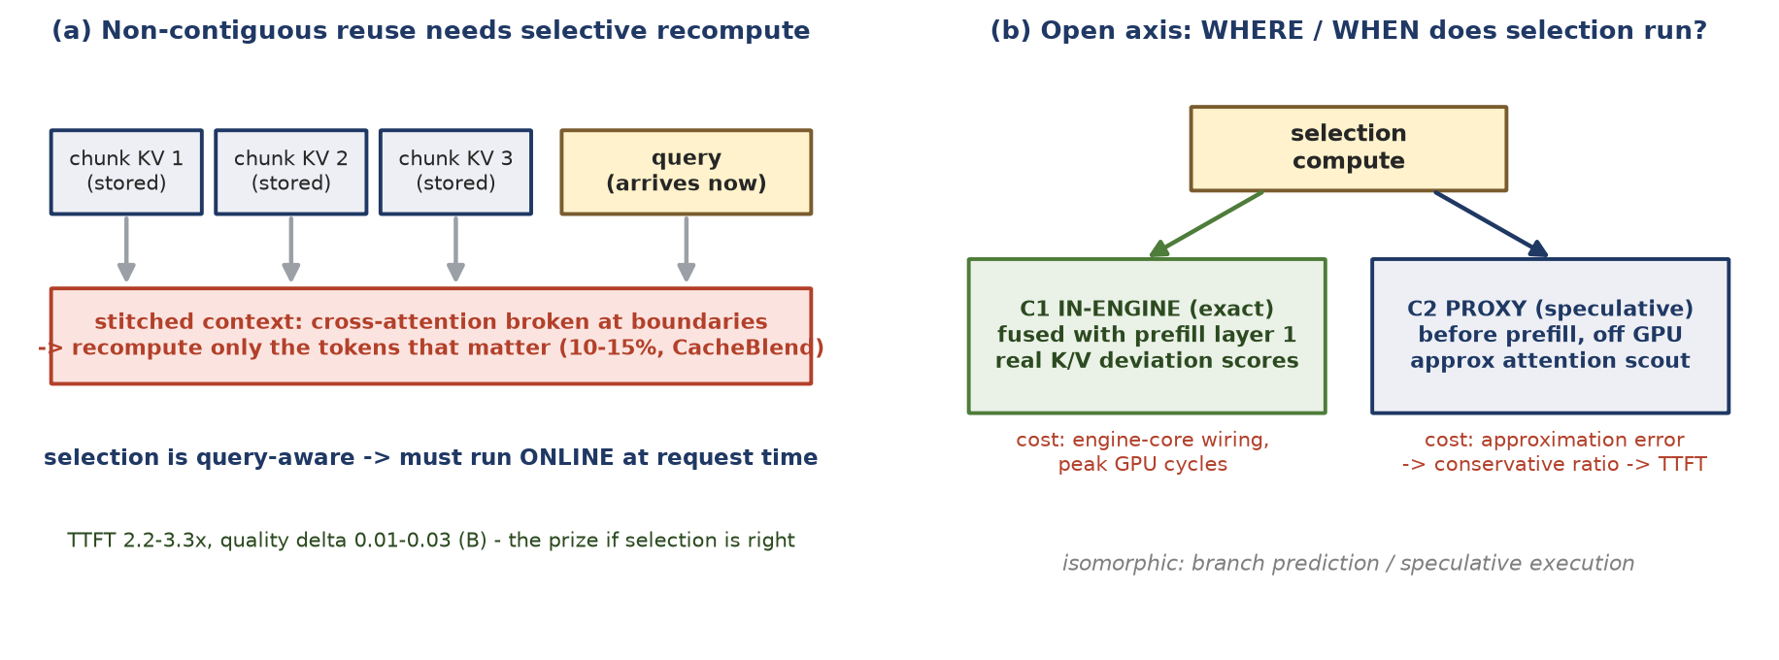
DP-03. KV 재사용 범위·복원 전략 — 문제 정의
과제 개요
요구사항
설계
검증
결론
문제 정의
전제(확정 방향): 비접두(non-contiguous) 재사용 + 세션·사용자 영속 채택 — prefix 전용은 RAG hit 0으로 QA3(TTFT ≥2×) 커버리지 미달
비접두 재사용은 경계 토큰의 선택 재계산이 필수 — CacheBlend: 10–15% 재계산으로 TTFT 2.2–3.3×·품질 저하 0.01–0.03(B). 선택 알고리즘은 query-aware라 온라인 연산 불가피
선택 알고리즘(K/V deviation·attention 선정 — 팀 연구 트랙)은 교체 가능한 mechanism — DP는 그 패밀리를 수용하는 실행 구조: 선택 연산을 어디서·언제 실행하나
그 위에 복원 vs 재계산 판단(tier 계단 ~10×/tier(A) — 역전 구간 존재)이 얹힘 — 비용 추정기의 telemetry 입력 필요
설계 쟁점
1. 선택 근거의 정확도 vs 실행 위치 — 실제 모델 연산(정확, 코어 내부) vs 경량 proxy(근사, 코어 외부)
2. 재계산율의 결정 — 전역 고정 vs SLO/품질 예산 동적 (직교 축 — 양 후보 결합 가능, 정책 소재는 DP2)
3. 복원 vs 재계산 비용 추정기의 telemetry(FR-07) 공급 경로
4. (DP1 커플링) layer-경계 훅(후보 1)의 실현성은 DP1 채택안 종속 — 변형 B에서는 훅 소유권이 LMCache라 사실상 봉쇄
14 / 33

Slide 7
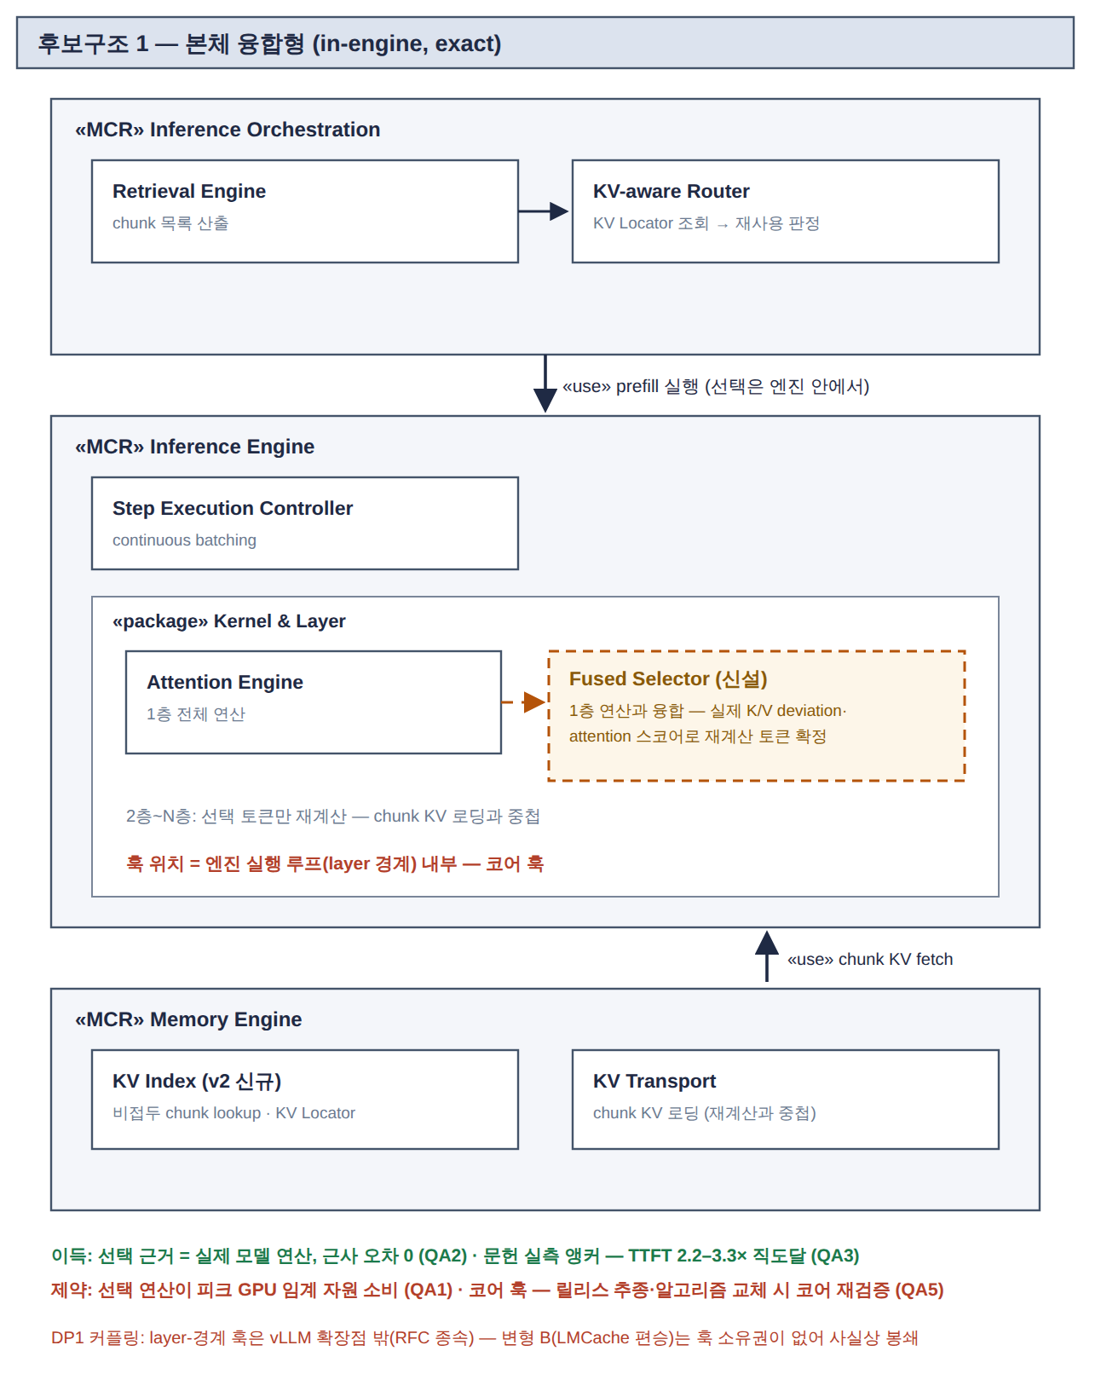
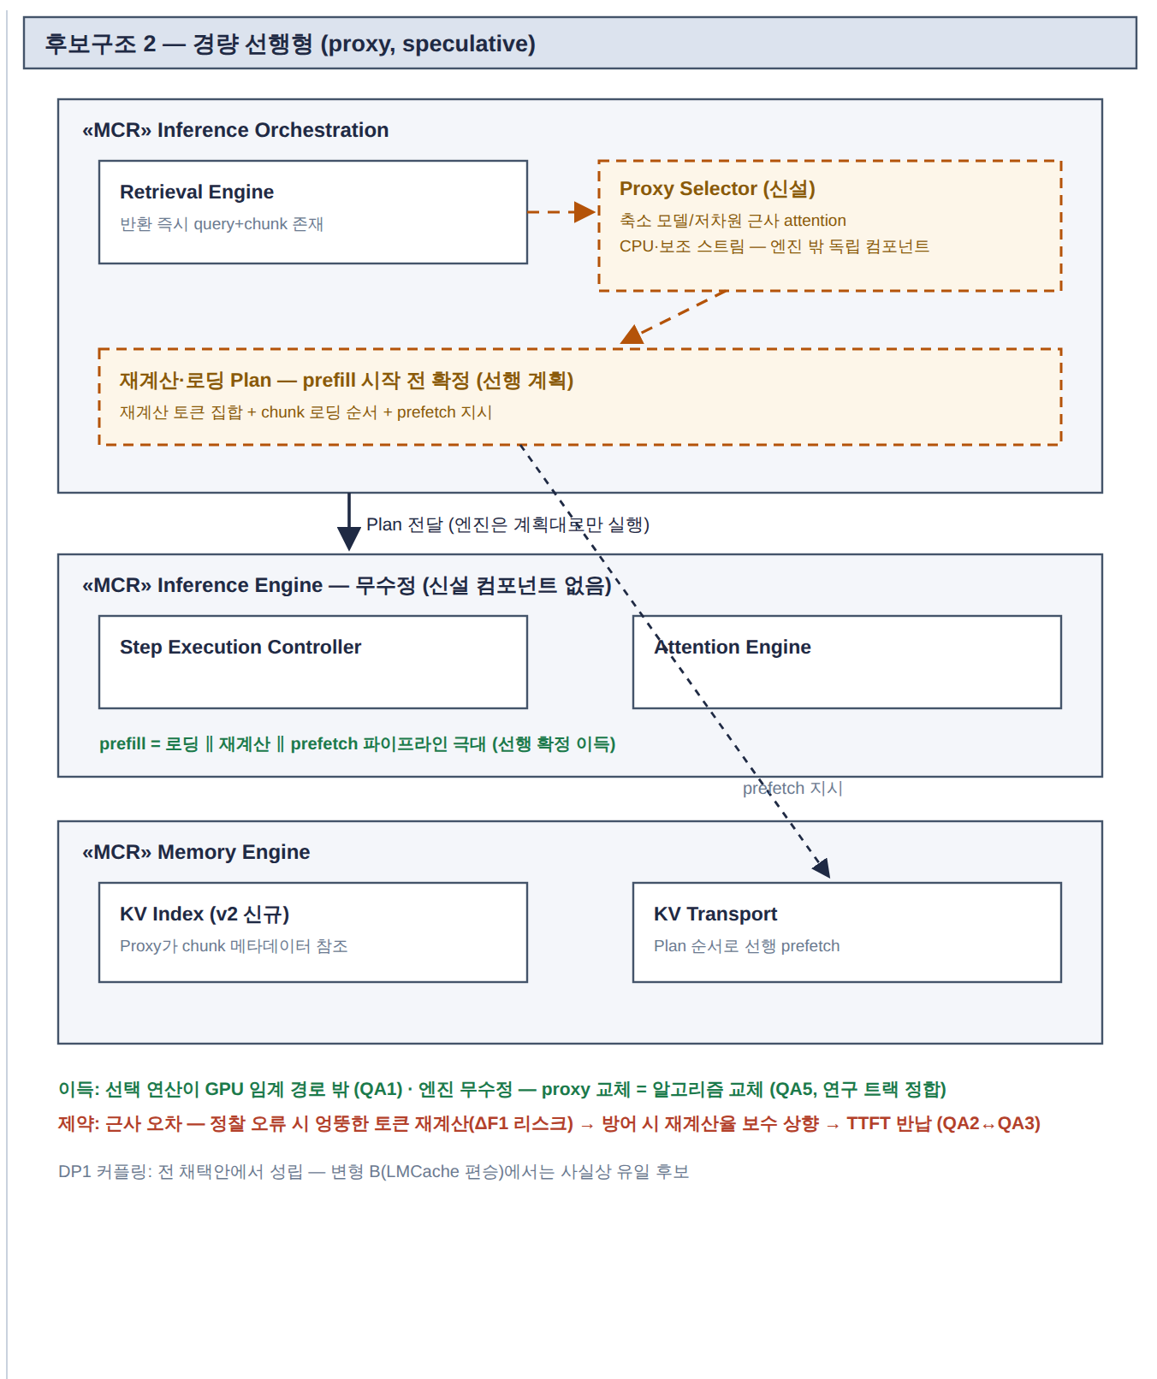
DP-03. KV 재사용 범위·복원 전략 — 후보구조 비교
과제 개요
요구사항
설계
검증
결론
구분
후보 1 — 본체 융합형 (in-engine, exact)
후보 2 — 경량 선행형 (proxy, speculative)
설계도
특징
선택 연산을 prefill 본체 1층 연산과 융합 — 실제 K/V deviation·attention 스코어로 확정, 2층부터 선택 토큰만 재계산(로딩과 중첩). 훅 = 엔진 실행 루프(layer 경계)
retrieval 직후(prefill 전, query 존재) 경량 proxy(축소 모델/저차원 근사 — CPU·보조 스트림)로 선행 계산 — prefill 시작 시 재계산·로딩 계획 확정, 로딩∥재계산∥prefetch 극대
장점
선택 근거 = 실제 모델 연산 — 근사 오차 0 (QA2 최선)
문헌 실측 앵커 구조 — TTFT 2.2–3.3×(B) 직도달 (QA3)
엔진 무수정 — proxy 교체 = 알고리즘 교체, 팀 연구 릴리스 트랙 정합(QA5)
선택 연산이 GPU 임계 경로 밖(QA1) + 선행 확정의 파이프라인 이득
단점
엔진 코어 배선 — 릴리스 추종·교체 리스크(QA5), DP1 확장점 제약 정면 노출
선택 연산이 피크 GPU 임계 자원 소비 — batch 여력 잠식(QA1)
근사 오차 — 정찰 오류 시 ΔF1 리스크, 방어하려면 재계산율 보수 상향 → TTFT 반납(QA2↔QA3 연쇄)
proxy 재교정 관리(모델 변경 시)
Trade-off
(QA 평가)
QA1 ★★☆ · QA2 ★★★ · QA3 ★★★ · QA4 ★★☆ · QA5 ★★☆ · (F)
QA1 ★★★ · QA2 ★★☆ · QA3 ★★☆ · QA4 ★★☆ · QA5 ★★★ · (F)
15 / 33

Slide 8
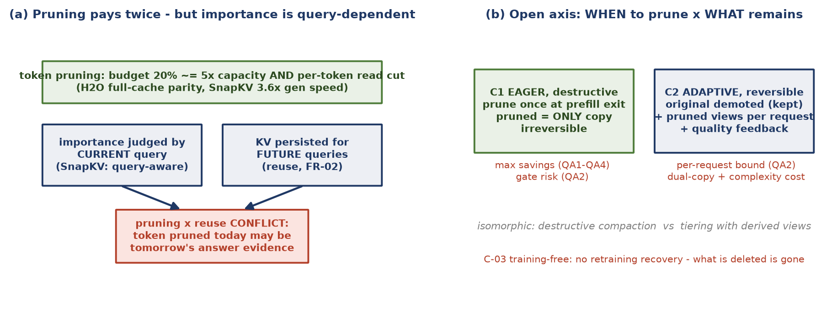
DP-04. 정확도를 유지한 KV 캐시 압축 — 문제 정의
과제 개요
요구사항
설계
검증
결론
문제 정의
pruning은 용량·대역폭에 동시 작용하는 주 기법(H2O 예산 20% = 산술 5× · SnapKV 3.6×(B)) — 미결은 "언제 집행하고 무엇을 남기나"(집행 시점 × 자산 표현)
최대 절감 압력: 일찍·공격적으로 확정할수록 저장·이동·읽기 전 경로가 가벼움 — QA1(≥2×)·QA4(≥3×) 최단 경로
품질·재사용 압력: 토큰 중요도는 현재 쿼리 기준(SnapKV(B))인데 KV는 미래 쿼리용 영속(FR-02) — 불가역 pruning은 요청별 ΔF1 bound를 깨뜨림 (pruning×재사용 충돌, 등재 쟁점)
C-03 training-free — 지운 것의 재학습 회복 배제. 동형성: 파괴적 compaction vs 원본 보존 계층화(파생 뷰)
설계 쟁점
1. 집행 시점 — prefill 직후 1점(입장 시 확정)인가, KV 수명주기 전반 분산인가
2. 예산 결정 — 전역 고정인가, 요청별 품질 예산 연동(FR-07 피드백 루프)인가
3. 자산 표현 — pruned 유일 사본인가, 원본(하위 tier)·파생(pruned view) 이중 표현인가 — 가역성 ↔ 풋프린트
4. (DP2·DP3 커플링) 예산 배분·충돌 중재의 소재는 DP2 종속, 원본 보존 여부가 DP3 선택 재계산의 품질 상한을 결정
16 / 33

Slide 9
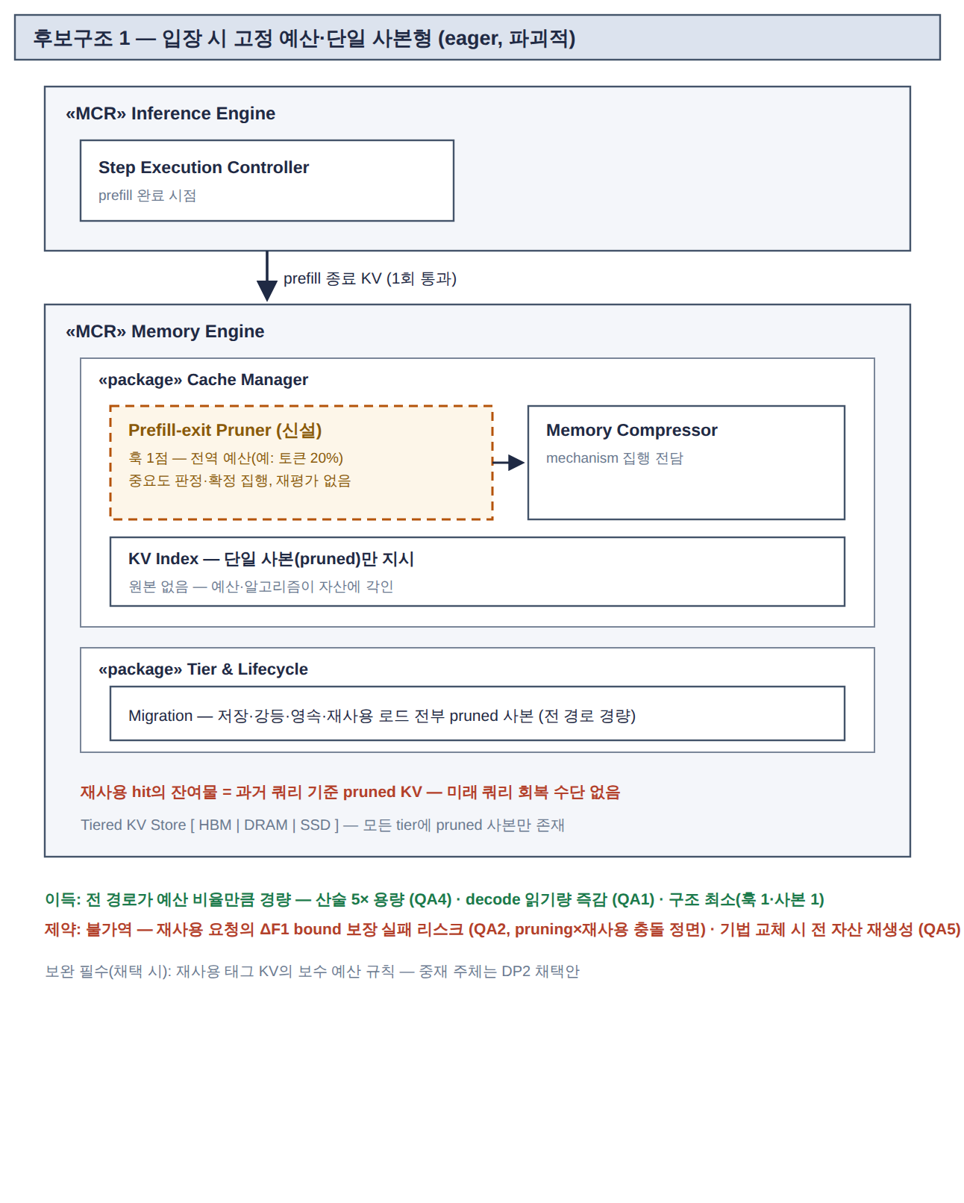
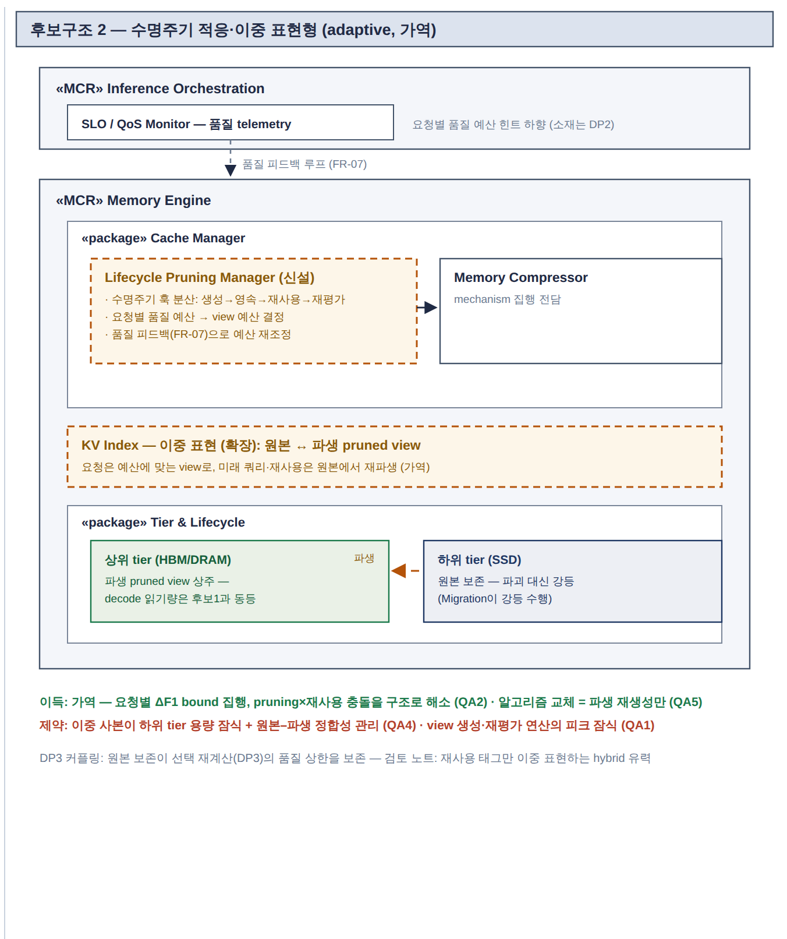
DP-04. 정확도를 유지한 KV 캐시 압축 — 후보구조 비교
과제 개요
요구사항
설계
검증
결론
구분
후보 1 — 입장 시 고정 예산·단일 사본형 (eager, 파괴적)
후보 2 — 수명주기 적응·이중 표현형 (adaptive, 가역)
설계도
특징
prefill 종료 훅 1점에서 전역 예산(예: 20%)으로 pruning 확정 — pruned KV가 유일 사본으로 저장·영속·재사용 전 경로를 탐. 신설: Prefill-exit Pruner
원본은 하위 tier 보존(파괴 대신 강등), 상위 tier에 요청별 품질 예산의 파생 pruned view 상주 — KV Index 이중 표현 + 품질 피드백 루프(FR-07)로 수명주기 재조정
장점
전 경로 경량 — decode 읽기량 즉감(QA1)·산술 5× 용량(QA4)
훅 1점·사본 1개 — 구조 최소, 정합성 문제 없음
가역 — 요청별 ΔF1 bound 집행, pruning×재사용 충돌을 구조로 해소(QA2)
알고리즘 교체 = 파생 재생성만 — 원본 무손실, 연구 트랙 정합(QA5)
단점
불가역 — 미래 쿼리·재사용 요청의 bound 보장 실패 리스크(QA2, 충돌 정면 노출)
예산·알고리즘이 자산에 각인 — 정책·기법 교체 시 영속 KV 전량 재생성(QA5)
이중 사본의 하위 tier 용량 잠식 + 원본–파생 정합성 관리(QA4)
view 생성·재평가 연산이 피크 자원 일부 소비(QA1)
Trade-off
(QA 평가)
QA1 ★★★ · QA2 ★☆☆ · QA3 ★★☆ · QA4 ★★★ · QA5 ★★☆ · (F)
QA1 ★★☆ · QA2 ★★★ · QA3 ★★☆ · QA4 ★★☆ · QA5 ★★★ · (F)
17 / 33

Slide 10
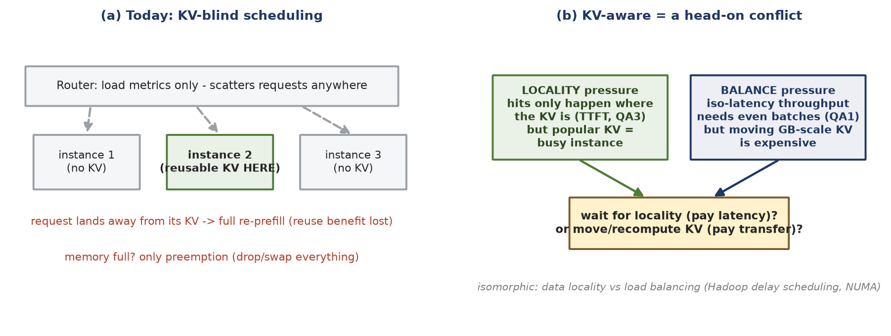
DP-05. KV 캐시 인지형 동적 스케줄링 — 문제 정의
과제 개요
요구사항
설계
검증
결론
문제 정의
현행 스케줄러는 KV-blind — locality 비인지 라우팅 + 포화 시 preemption뿐: 재사용·압축이 만든 이득이 시스템 처리량으로 전환되지 못함(목표 3)
locality 압력: 재사용 hit는 KV가 있는 곳에서만 난다(TTFT·QA3 직결) — 그런데 인기 컨텍스트가 있는 곳은 이미 붐빈다(인기 KV = 인기 인스턴스)
균형 압력: iso-latency 처리량(QA1)은 배치 균형이 결정 — 균형을 따르면 GB급 KV 이동(전송·복원)이나 재계산을 문다
동형성: data locality vs load balancing — Hadoop delay scheduling(EuroSys'10)·NUMA affinity(B). 단 KV는 GB급이라 이동 비용이 크고, 재계산이 대체재
설계 쟁점
1. 라우팅 1차 기준 — KV 위치(affinity, 대기 지불)인가 부하(균형, 이동·재계산 지불)인가
2. KV 공간 확보의 선택 구조 — pruning 상향/강등/축출/preempt 중 무엇을 (QA1 rubric의 문헌 공백 지점, 실현 형태는 DP4 자산 표현 종속)
3. 스케줄러의 KV 가시성 — KV Index 직조회 vs 요약 힌트 — 결합도 ↔ 결정 품질
4. (DP1·DP2 커플링) scheduler 훅 실현성은 DP1 채택안, 확보·배치 정책의 소재는 DP2 채택안에 종속
18 / 33

Slide 11
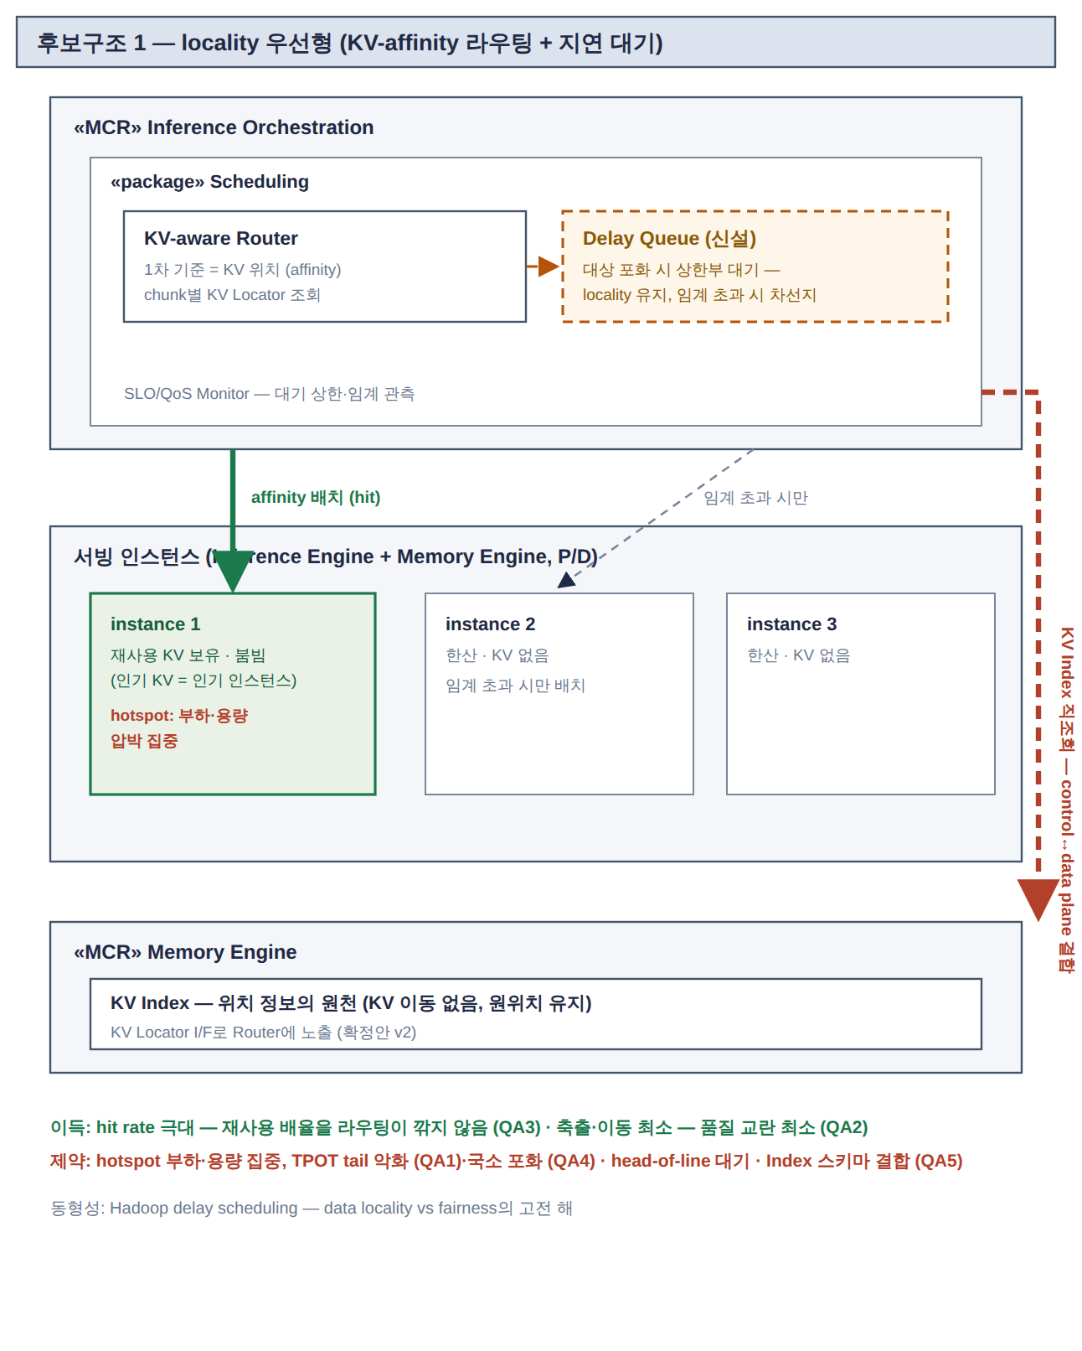
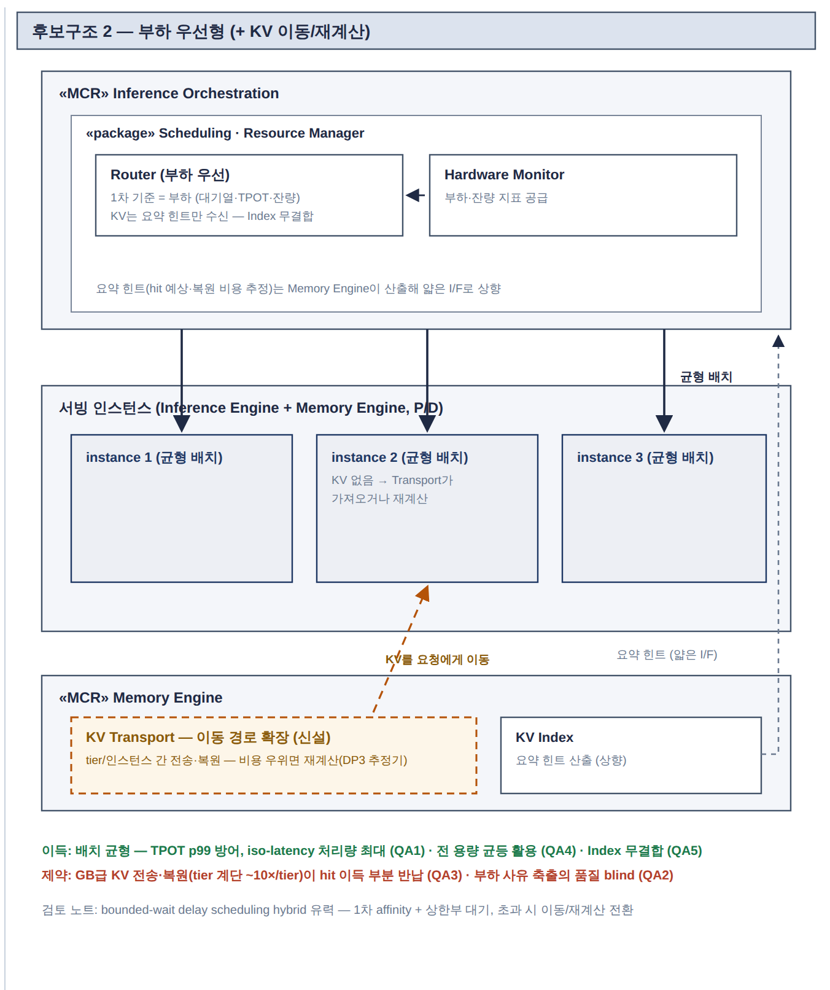
DP-05. KV 캐시 인지형 동적 스케줄링 — 후보구조 비교
과제 개요
요구사항
설계
검증
결론
구분
후보 1 — locality 우선형 (KV-affinity 라우팅 + 지연 대기)
후보 2 — 부하 우선형 (+ KV 이동/재계산)
설계도
특징
Router가 KV Index를 조회해 재사용 KV가 있는 인스턴스·tier로 배치(affinity) — 포화 시 상한부 지연 대기(delay scheduling), 임계 초과 시만 차선지. 신설: KV-aware Router + delay 큐
Router는 부하 지표·요약 힌트만으로 균형 배치 — KV 없는 곳에 배치된 요청은 KV Transport로 전송·복원하거나 비용 우위면 재계산(DP3 비용 추정기 재사용)
장점
hit rate 극대 — 재사용 배율(CacheBlend·prefix(B))을 라우팅이 깎지 않음(QA3)
축출·이동 최소 — 품질 영향원 접촉 최소(QA2)
배치 균형 — TPOT p99 방어, iso-latency 처리량 최대(QA1)
전 노드·전 tier 용량 균등 활용(QA4), Index 무결합 — 코어 변경 0 경로(QA5)
단점
hotspot — 인기 인스턴스에 부하·용량 압박 집중, TPOT tail 악화(QA1)·국소 포화(QA4)
Router↔KV Index 결합(control↔data plane) + head-of-line 대기(QA5)
GB급 KV 전송·복원(tier 계단 ~10×/tier(A))이 hit 이득을 부분 반납(QA3)
부하 사유의 강등·축출이 품질 예산과 무관 발생 — 품질 blind 리스크(QA2)
Trade-off
(QA 평가)
QA1 ★★☆ · QA2 ★★★ · QA3 ★★★ · QA4 ★★☆ · QA5 ★★☆ · (F)
QA1 ★★★ · QA2 ★★☆ · QA3 ★★☆ · QA4 ★★★ · QA5 ★★★ · (F)
19 / 33

